Slide 1
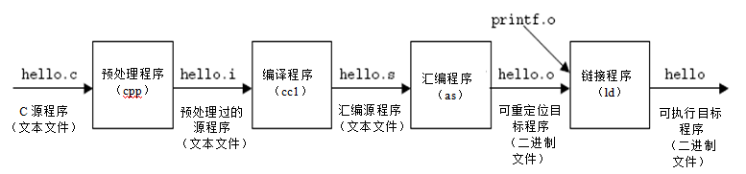
课程回顾
用GCC编译器套件进行转换的过程
  预处理：在高级语言源程序中插入所有用#include命令指定的文件和用#define声明指定的宏。
  编译：将预处理后的源程序文件编译生成相应的汇编语言程序。
  汇编：由汇编程序将汇编语言源程序文件转换为可重定位的机器语言目标代码文件。
  链接：由链接器将多个可重定位的机器语言目标文件以及库例程（如printf()库函数）链接起来，生成最终的可执行目标文件。

Slide 2
寄存器组织和寻址方式：指令操作数
立即数（$）
  立即数就在指令中，无需指定其存放位置
  取出指令即可获得操作数，速度最快
寄存器操作数（%）
  操作数在寄存器中，指令地址码给出的是寄存器编号
  分为定点寄存器组、浮点寄存器栈和多媒体扩展寄存器组
存储器操作数（()）
  操作数在存储器中，指定地址码给出的是存储器地址
  IA-32引入保护模式，采用段页式存储管理方式，地址计算较为复杂（第6章）

Slide 3
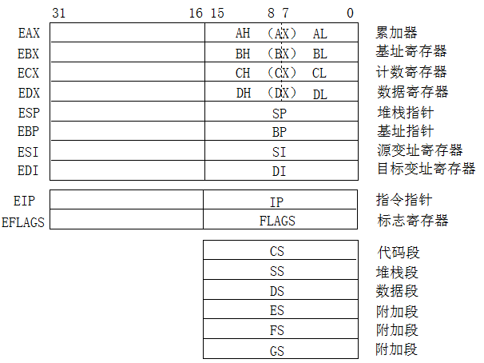
寄存器组织和寻址方式：定点寄存器组
32位
8位
16位
8位
存放操作数
存放
变址
或
指针
实地址模式16位
保护模式32位
PC
生成操作数所在的存储地址
8个通用寄存器
两个专用寄存器
6个段寄存器

Slide 4
常用标志
SF
  符号标志
  带符号数运算结果的符号
ZF
  零标志
  运算结果为0，ZF=1；否则ZF=0
OF
  溢出标志，反映带符号数的运算结果是否超出数值的范围
  字节运算结果超出-128~127，字运算结果超出-32768~32767或其他运算超出相应范围，则OF=1；否则OF=0
CF
  进/借位标志
  反映无符号整数加（减）运算后进借位情况
  CF=Sub⊕C

Slide 5
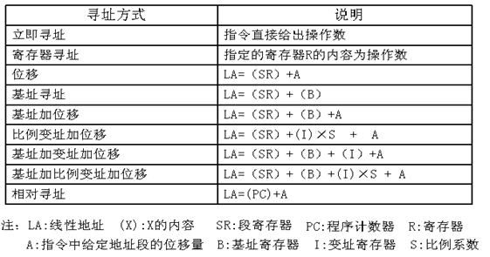
寄存器组织和寻址方式：保护模式寻址
存储器操作数
跳转目标指令地址
SR段寄存器（间接）确定操作数所在段的段基址
有效地址给出操作数在所在段的偏移地址
寻址过程涉及到“分段虚拟管理方式”，将在第6章讨论

Slide 6
课程回顾：通用数据传送指令
MOV
  一般传送指令
  movb（8位）、movw（16位）、movl（32位）
MOVS
  符号扩展传送指令，将短的源数据高位符号扩展后传送到目的地址，适用于带符号整形数据
  movsbw将1个字节进行符号扩展后送到一个字地址中
MOVZ
  零扩展传送指令，将短的源数据高位零扩展后传送到目的地址，适用于无符号整形数据
  movzwl将1个字的高位进行零扩展后送到1个双字地址
XCHG
  数据交换指令，将两个寄存器内容互换
  xchgb表示字节交换
PUSH
  先执行R[sp]←R[sp]-2或R[sp]←R[sp]-4，然后将一个字或双字从指定寄存器送到SP或ESP指示的栈单元中
  pushl表示双字压栈，pushw表示字压栈
POP
  先将1个字或双字从SP或ESP指示的栈单元送到指定寄存器，然后执行R[sp]←R[sp]+2或R[sp]←R[sp]+4
  popl表示双字出栈，popw表示字出栈

Slide 7
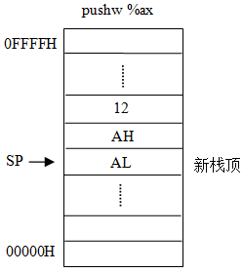
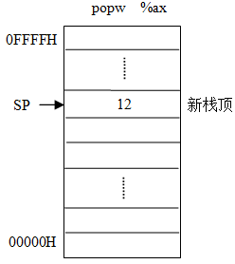
课程回顾：“入栈”和“出栈”操作
栈（Stack）是一种采用“先进后出”方式进行访问的一块存储区，用于嵌套过程调用。从高地址向低地址增长
“栈”不等于“堆栈”（由“堆”和“栈”组成）
栈底
栈底
为什么AL在栈顶？
小端方式！
R[sp]←R[sp]-2、M[R[sp]]←R[ax]
R[ax]←M[R[sp]]、[sp]←R[sp]+2

Slide 8
课程回顾：地址传送指令
传送操作数的存储地址
指定的目的寄存器不能是段寄存器
源操作数必须是存储器寻址方式
LEA（Load Effect Address，加载有效地址指令）
  用来将源操作数的存储地址送到目的寄存器中
  leal (%edx,%eax),%eax：R[eax]←R[edx]+R[eax]，执行前，若R[edx]=i，R[eax]=j，则指令执行后，R[eax]=i+j
  leal 8(%edx,%eax,2),%eax： R[eax]←R[edx]+2*R[eax]+8

Slide 9
课程回顾：定点算术运算指令
SF：符号标志，为相应数据的最高位
ZF：零标志，反映运算结果是否为零
  加 / 减运算（影响标志OF/CF/SF/ZF、不区分无/带符号）
    ADD：加，包括addb、addw、addl等
    SUB：减，包括subb、subw、subl等
  增1 / 减1运算（影响除CF以外的标志、不区分无/带符号）
    INC：加，包括incb、incw、incl等
    DEC：减，包括decb、decw、decl等
  取负运算（影响标志、若对0取负，则结果为0且CF=0, 否则CF=1）
    NEG：取负，包括negb、negw、negl等
    各位取反、末位加1
  比较运算（做减法得到标志、不区分无/带符号）
    CMP：比较，包括cmpb、cmpw、cmpl等
    用目的操作数减去源操作数，结果不送回目的操作数
  乘 / 除运算（区分无/带符号）
    MUL / IMUL：无符号乘 / 带符号乘（影响标志OF和CF）
    DIV/ IDIV：带无符号除 / 带符号除
OF：溢出标志，反映带符号数运算结果是否超过范围
CF：进/借位标志，反映无符号数加减后的进借位情况

Slide 10
课程回顾：整数乘法指令
乘法指令：IMUL可给出1/2/3操作数, MUL只能给出1个操作数
  若给出一个操作数SRC，则另一个源操作数隐含在AL/AX/EAX中，将SRC和累加器内容相乘，结果存放在AX（16位）或DX-AX（32位）或EDX-EAX（64位）中。DX-AX表示32位乘积的高、低16位分别在DX和AX中。 n位× n位=2n位
  若指令中给出两个操作数DST和SRC，则将DST和SRC相乘，结果在DST中。n位× n位=n位
  若指令中给出三个操作数REG、SRC和IMM，则将SRC和立即数IMM相乘，结果在REG中。n位× n位=n位
  对于mul指令，若乘积高n位全0，则OF和CF皆为0，否则皆为1
  对于imul指令，若乘积高n+1位全0或全1，则OF和CF皆为0，否则皆为1
除法指令：只明显指出除数
  若为8位，则16位被除数在AX寄存器中，商送回AL，余数在AH
  若为16位，则32位被除数在DX-AX寄存器中，商送回AX，余数在DX
  若为32位，则被除数在EDX-EAX寄存器中，商送EAX，余数在EDX

Slide 11
第三章 程序的转换与机器级表示
第3课 IA-32常用指令类型及其操作（下）
Notes:
尊敬的各位评委，早上好，我是来自网络工程专业的徐玉，以下从教学、育人、专业建设、科研四方面介绍我的申报情况。

Slide 12
提纲
传送指令
定点算术运算指令
按位运算指令
控制转移指令
x87浮点处理指令和MMX/SSE指令集

Slide 13
按位运算指令
AND： 1&1=1 ， 0&0=0， 0&1=0 ， 1&0=0
OR： 1|1=1 ， 0|0=0， 0|1=1 ， 1|0=1
XOR：1⊕1=0， 0⊕0=0， 0⊕1=1， 1⊕0=1
  逻辑运算（仅NOT不影响标志，其他指令OF=CF=0，而ZF和SF根据结果设置：若全0，则ZF=1；若最高位为1，则SF=1 ）
    NOT：非，按位取反，包括 notb、notw、notl等
    AND：按位与，包括 andb、andw、andl等
    OR：按位或，包括 orb、orw、orl等
    XOR：按位异或，包括 xorb、xorw、xorl等
    TEST：做“与”操作测试，仅影响标志
  移位运算（左/右移时，最高/最低位送CF）
    SHL/SHR：逻辑左/右移，补0，包括 shlb、shrw、shrl等
    SAL/SAR：算术左/右移，左移判溢出，右移高位补符
    （移位前、后符号位发生变化，则OF=1 ）
    ROL/ROR: 循环左/右移，包括 rolb、rorw、roll等
    RCL/RCR: 带循环左/右移，将CF作为操作数一部分循环移位

Slide 14
例3.6
假设short型变量x被编译器分配在寄存器AX中，R[ax]=FF80H，则以下汇编代码段执行后变量x的机器数和真值分别是多少？
movw %ax, %dx
salw $2, %ax
addw %dx, %ax
sarw $1, %ax
解：$2和$1分别表示立即数2和1 。
x是short型变量，故都是算术移位指令，并进行带符号整数加。
假设上述代码段执行前R[ax]=x，则执行((x<<2)+x)>>1后，R[ax]=5x/2。算术左移时，AX中的内容在移位前、后符号未发生变化，故OF=0，没有溢出。最终AX的内容为FEC0H，解释为short型整数时，其值为-320。验证：x=-128，5x/2=-320。经验证，结果正确。
1111 1111 1000 0000<<2
1111 1111 1000 0000+1111 1110 0000 0000
1111 1101 1000 0000>>1=1111 1110 1100 0000
逆向工程：从汇编指令推出高级语言程序代码

Slide 15
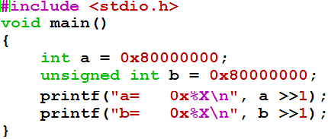
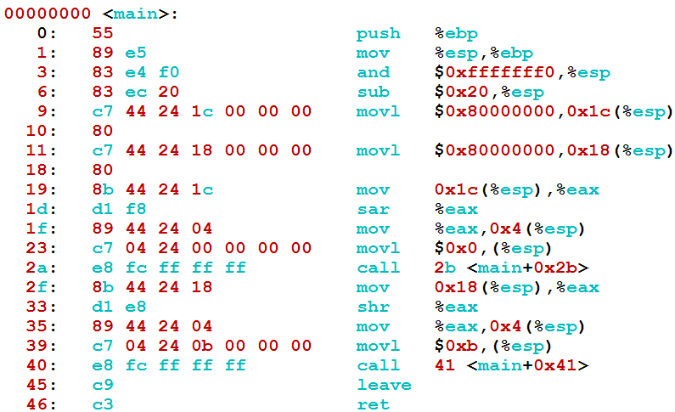
移位指令举例
算术
逻辑

Slide 16

单选题
答案解析
10分
答案解析
假设short型变量x被分配在寄存器AX中，若R[ax]=FF70H，则执行指令“salw $2, %ax”后，变量x的机器数和真值分别是（）
A
FDC0H，-576
B
FFDCH，-36
C
FDC3H，-573
D
3FDCH，16384
提交
可为此题添加文本、图片、公式等解析，且需将内容全部放在本区域内。正常使用需3.0以上版本

Slide 17
提纲
传送指令
定点算术运算指令
按位运算指令
控制转移指令
x87浮点处理指令和MMX/SSE指令集

Slide 18
控制转移指令
指令执行可按顺序 或 跳转到转移目标指令处执行
  无条件转移指令
    JMP DST：无条件转移到目标指令DST处执行
  条件转移
    Jcc DST：cc为条件码，根据标志（条件码）判断是否满足条件，若满足，则转移到目标指令DST处执行，否则按顺序执行
  条件设置
    SETcc DST：将条件码cc保存到DST（通常是一个8位寄存器 ）
  调用和返回指令 （用于过程调用）
    CALL DST：返回地址RA入栈，转DST处执行
    RET：从栈中取出返回地址RA，转到RA处执行
  中断指令 （详见第7、8章）

Slide 19
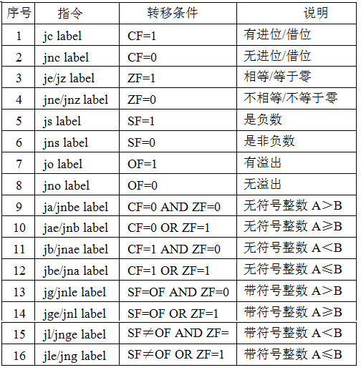
条件转移指令
分三类：
(1)根据单个标志的值转移
(2)按无符号整数比较转移
(3)按带符号整数比较转移

Slide 20
标志信息是干什么的？
Ex1: X=1001 X=1100
Y=1100 Y=1001
C=0
C=1
1
1
0
1
0
0
1
1
1
0
0
+
0
1
0
0
+
0
1
1
1
1
1
0
1
0
0
1
1
OF=0、ZF=0
SF=1、借位CF=sub⊕C=1 ⊕0=1
OF=0、ZF=0
SF=0、借位CF=sub⊕C=1⊕1=0
无符号数：CF=1 AND ZF=0，X<Y
无符号数：CF=0 AND ZF=0，X>Y
带符号数：OF≠SF AND ZF=0，X<Y
带符号数：OF=SF AND ZF=0，X>Y
Notes:
The best thing about 2’s complement representation is that your adder does not have to know about negative number.
You just add the two numbers together and the result will take care of itself.
For example, for the operation 7 minus 6, we simply add negative 6 to positive 7 and ignore the Carry bit coming out of the most significant bit, you will have 0001, the correct result.
+1 = 24 min. (Y:04)

Slide 21
条件设置指令
SETcc DST
  将条件标志组合得到的条件值设置到一个8位通用寄存机中
  设置的条件值与表3.6中条件转移指令的转移条件值完全一样
  setc %dl
    若CF=1，则R[dl]=1；否则R[dl]=0
  setge %dl
    若SF=OF或ZF=1，则R[dl]=1；否则R[dl]=0
  每个条件转移指令都有对应的条件设置指令

Slide 22
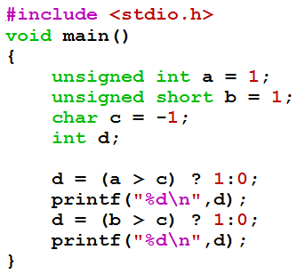

例子：C表达式类型转换顺序
unsigned long long
↑
long long
↑
unsigned
↑
int
↑
(unsigned)char,short
猜测：各用哪种条件设置指令？
  条件设置指令SETcc DST：
  将条件码cc保存到DST（通常是一个8位寄存器 ）

Slide 23
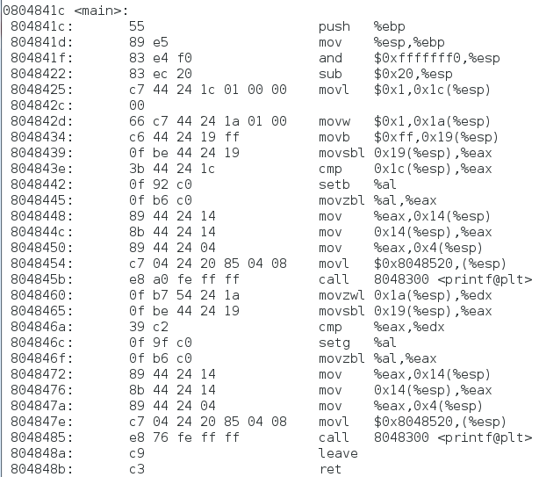
unsigned int a=1;
unsigned short b=1;
char c=-1;
d=(a>c)?1:0
无符号
d=(b>c)?1:0
带符号

Slide 24
条件传送指令
CMOVcc DST
  如果符合条件就进行传送操作，否则什么都不做
  设置的条件值与表3.6中条件转移指令的转移条件值完全一样
  cmovc %eax，%edx
    若CF=1，则R[edx]=R[eax]；否则什么都不做
  cmovge （%eax）, %edx
    若SF=OF或ZF=1，则R[edx]=M[R[eax]]；否则什么都不做
  每个条件转移指令都有对应的条件传送指令

Slide 25
例子：程序的机器级表示与执行
int sum(int a[ ], unsigned len)
{
int i，sum = 0;
for (i = 0; i <= len–1; i++)
sum += a[i];
return sum;
}
sum:
…
.L3:
…
movl -4(%ebp), %eax
movl 12(%ebp), %edx
subl $1, %edx
cmpl %edx, %eax
jbe .L3
…
当参数len为0时，返回值应该是0，但是在机器上执行时，却发生了存储器访问异常。 Why?
i 在%eax中，len在%edx中
%eax: 0000 …… 0000
%edx: 0000 …… 0000
subl 指令的执行结果是什么？
cmpl 指令的执行结果是什么？
i 和 len 分别存放在哪个寄存器中？ %eax？ %edx？

Slide 26
subl $1, %edx指令的执行结果
当Sub为1时，做减法
当Sub为0时，做加法
已知EDX中为 len=0000 0000H
Sub
n
Ci
A
ZF
SF
加/减运算部件
n
Result
加法器
OF
n
0
CF=Co⊕Sub
B
B
多路选择器
n
n
1
Co
“subl $1, %edx”执行时：A=0000 0000H，B为0000 0001H，Sub=1，因此Result是32个1。

Slide 27
cpml %edx,%eax指令的执行结果
当Sub为1时，做减法
当Sub为0时，做加法
已知EDX中为 len-1=FFFF FFFFH
EAX中为 i=0000 0000H
Sub
n
Ci
A
ZF
SF
加/减运算部件
n
Result
加法器
OF
n
0
CF=Co⊕Sub
B
B
多路选择器
n
n
1
Co
“cmpl %edx,%eax”执行时：A=0000 0000H，B为FFFF FFFFH，Sub=1，因此Result是0…01, CF=1, ZF=0, OF=0, SF=0

Slide 28
jbe .L3指令的执行结果
指令 | 转移条件 | 说明
JA/JNBE label | CF=0 AND ZF=0 | 无符号数A＞B
JAE/JNB label | CF=0 OR ZF=1 | 无符号数A≥B
JB/JNAE label | CF=1 AND ZF=0 | 无符号数A＜B
JBE/JNA label | CF=1 OR ZF=1 | 无符号数A≤B
JG/JNLE label | SF=OF AND ZF=0 | 有符号数A＞B
JGE/JNL label | SF=OF OR ZF=1 | 有符号数A≥B
JL/JNGE label | SF≠OF AND ZF=0 | 有符号数A＜B
JLE/JNG label | SF≠OF OR ZF=1 | 有符号数A≤B
“cmpl %edx,%eax”执行结果是 CF=1, ZF=0, OF=0, SF=0，说明满足条件，应转移到.L3执行！ 显然，对于每个 i 都满足条件，因为任何无符号数都比32个1小，因此循环体被不断执行，最终导致数组访问越界而发生存储器访问异常。

Slide 29
例子：程序的机器级表示与执行
例：
int sum(int a[ ], int len)
{
int i，sum = 0;
for (i = 0; i <= len–1; i++)
sum += a[i];
return sum;
}
sum:
…
.L3:
…
movl -4(%ebp), %eax
movl 12(%ebp), %edx
subl $1, %edx
cmpl %edx, %eax
jle .L3
…
正确的做法是将参数len声明为int型。 Why?
i 在%eax中，len在%edx中
%eax: 0000 …… 0000
%edx: 0000 …… 0000
subl 指令的执行结果是什么？
cmpl 指令的执行结果是什么？
i 和 len 分别存放在哪个寄存器中？ %eax？ %edx？

Slide 30
jle .L3指令的执行结果
指令 | 转移条件 | 说明
JA/JNBE label | CF=0 AND ZF=0 | 无符号数A＞B
JAE/JNB label | CF=0 OR ZF=1 | 无符号数A≥B
JB/JNAE label | CF=1 AND ZF=0 | 无符号数A＜B
JBE/JNA label | CF=1 OR ZF=1 | 无符号数A≤B
JG/JNLE label | SF=OF AND ZF=0 | 有符号数A＞B
JGE/JNL label | SF=OF OR ZF=1 | 有符号数A≥B
JL/JNGE label | SF≠OF AND ZF=0 | 有符号数A＜B
JLE/JNG label | SF≠OF OR ZF=1 | 有符号数A≤B
“cmpl %edx,%eax”执行结果是 CF=1, ZF=0, OF=0, SF=0， 说明不满足条件，应跳出循环执行，执行结果正常。

Slide 31
单选题
答案解析
10分
答案解析
程序P中有两个int类型变量i和j，被分别分配在寄存器EAX和EDX中，P中存在语句：if(i<j){…};该if语句对应的指令序列一定不会是（）
A
cmpl %eax, %edx
jle 804847C
B
cmpl %edx, %eax
jl 8048460
C
cmpl %eax, %edx
ja 8048380
D
cmpl %eax, %edx
jg 8048480
提交
可为此题添加文本、图片、公式等解析，且需将内容全部放在本区域内。正常使用需3.0以上版本

Slide 32
调用和返回指令
调用指令
  CALL是一种无条件转移指令，跳转方式与JMP指令类似
  将返回地址入栈（相当于PUSH指令）
  跳转到指定地址处执行
返回指令
  RET也是一种无条件转移指令，通常放在子程序的末位
  返回地址被从栈顶取出（相当于POP指令），并送到EIP寄存器和CS寄存器

Slide 33
转移地址计算
已知IA-32是小端处理方式，现有如下IA-32机器代码的反汇编结果：
804838c：74 08 je xxxxxxxx
804838e: e8 1e 00 00 00 call 80483b1 <test>
  已知je指令的操作码是01110100b，je指令的目标地址是什么？
    je指令取址完成后PC地址改变为0x804838C+2（2为je指令的长度），跳转的目标地址为PC+偏移量，因此目标地址为0x804838C+2+0x08=0x8048396
  已知call指令的操作码为11101000b，call指令中0x80483b1是如何反汇编出来的？
    Call指令后4个字节为偏移量，采用小端存储，故偏移量为0x0000001e，call指令长度为5，因此跳转目标地址为0x804838e+5+0x1e=0x80483b1
地址
操作码
偏移量
地址
Notes:
The best thing about 2’s complement representation is that your adder does not have to know about negative number.
You just add the two numbers together and the result will take care of itself.
For example, for the operation 7 minus 6, we simply add negative 6 to positive 7 and ignore the Carry bit coming out of the most significant bit, you will have 0001, the correct result.
+1 = 24 min. (Y:04)

Slide 34
提纲
传送指令
定点算术运算指令
按位运算指令
控制转移指令
x87浮点处理指令和MMX/SSE指令集

Slide 35
X87浮点指令、MMX和SSE指令
IA-32的浮点处理架构有两种 ：
  浮点协处理器x87架构（x87 FPU）
  8个80位寄存器ST(0) ~ ST(7) （采用栈结构），栈顶为ST(0)
  由MMX发展而来的SSE架构
  MMX指令使用8个64位寄存器MM0~MM7，借用8个80位寄存器ST(0)~ST(7)中64位尾数所占的位，可同时处理8个字节，或4个字，或2个双字，或一个64位的数据
  MMX指令并没带来3D游戏性能的显著提升，故相继推出SSE指令集 ，它们都采用SIMD（单指令多数据，也称数据级并行）技术
  SSE指令集将80位浮点寄存器扩充到128位多媒体扩展通用寄存器XMM0~XMM7，可同时处理16个字节，或8个字，或4个双字（32位整数或单精度浮点数），或两个四字的数据，而且从SSE2开始，还支持128位整数运算或同时并行处理两个64位双精度浮点数

Slide 36
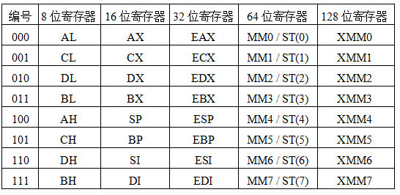
IA-32中通用寄存器中的编号
反映了体系结构发展的轨迹，字长不断扩充，指令保持兼容
ST（0）~ ST（7）是80位，MM0 ~MM7使用其低64位

Slide 37
SSE指令（SIMD操作）
用简单的例子来比较普通指令与数据级并行指令的执行速度
  为使比较结果不受访存操作影响，下例中的运算操作数在寄存器中
  为使比较结果尽量准确，例中设置的循环次数较大: 0x4000000=2²⁶
  例子只是为了说明指令执行速度的快慢，并没有考虑结果是否溢出
以下是普通指令写的程序
080484f0 <dummy_add>:
80484f0: 55 push %ebp
80484f1: 89 e5 mov %esp, %ebp
80484f3: b9 00 00 00 04 mov $0x4000000, %ecx
80484f8: b0 01 mov $0x1, %al
80484fa: b3 00 mov $0x0, %bl
80484fc: 00 c3 add %al, %bl
80484fe: e2 fc loop 80484fc <dummy_add+0xc>
8048500: 5d pop %ebp
8048501: c3 ret
所用时间约为22.643816s
循环400 0000H=2²⁶次，每次只有一个数（字节）相加

Slide 38
SSE指令（SIMD操作）
以下是SIMD指令写的程序
所用时间约为1.411588s
08048510 <dummy_add_sse>:
8048510: 55 push %ebp
8048511: b8 00 9d 04 10 mov $0x10049d00, %eax
8048516: 89 e5 mov %esp, %ebp
8048518: 53 push %ebx
8048519: bb 20 9d 04 14 mov $0x14049d20, %ebx
804851e: b9 00 00 40 00 mov $0x400000, %ecx
8048523: 66 0f 6f 00 movdqa (%eax), %xmm0
8048527: 66 0f 6f 0b movdqa (%ebx), %xmm1
804852b: 66 0f fc c8 paddb %xmm0, %xmm1
804852f: e2 fa loop 804852b <dummy_add_sse+0x1b>
8048531: 5b pop %ebx
8048532: 5d pop %ebp
8048533: c3 ret
22.643816s/ 1.411588s ≈16.041378,与预期结果一致!
SIMD指令并行执行效率高!
SIDM指令
dqa：两个对齐四字
循环400000H=2²²次，每次同时有128/8=16个数（字节）相加

Slide 39
浮点操作与SIMD指令
浮点操作与SIMD指令
  IA-32的浮点处理架构有两种
  (1) x86配套的浮点协处理器x87FPU架构，80位浮点寄存器栈
  (2) 由MMX发展而来的SSE指令集架构，采用的是单指令多数据（Single Instruction Multi Data，SIMD）技术
  对于IA-32架构， gcc默认生成x87 FPU 指令集代码，如果想要生成SEE指令集代码，则需要设置适当的编译选项
  浮点数采用80位双精度扩展格式
  1位符号位s、15位阶码e（偏置常数为16 383）、1位显式首 位有效位（explicit leading significant bit）j 和 63位尾数f。它与IEEE 754单精度和双精度浮点格式的一个重要的区别是，它没有隐藏位，有效位数共64位。

Slide 40
X87 FPU指令
数据传送类
从内存装入栈顶ST(0）带P结尾指令表示操作数会出栈，也即ST(1)将变成ST(0)
(1) 装入
FLD：将数据装入浮点寄存器栈顶
FILD：将数据从int型转换为浮点格式后，装入浮点寄存器栈顶
(2) 存储
FSTx：x为s/l时，将栈顶ST(0)转换为单/双精度格式，然后存入存储单元
FSTPx：弹出栈顶元素，并完成与FSTx相同的功能
FISTx：将栈顶数据从浮点格式转换为int型后，存入存储单元
FISTPx：弹出栈顶元素，并完成与FISTx相同的功能
不作要求，大概了解一下

Slide 41
X87 FPU指令
数据传送类
(3) 交换
FXCH：交换栈顶和次栈顶两元素
(4) 常数装载到栈顶
FLD1 ：装入常数1.0
FLDZ ：装入常数0.0
FLDPI ：装入常数pi (=3.1415926...）
FLDL2E ：装入常数log(2)e
FLDL2T ：装入常数log(2)10
FLDLG2 ：装入常数log(10)2
FLDLN2 ：装入常数Log(e)2

Slide 42
X87 FPU指令
算术运算类
(1) 加法
FADD/FADDP： 相加／相加后弹出
FIADD：按int型相加
(2) 减法
FSUB/FSUBP ： 相减／相减后弹出
FSUBR/FSUBRP：调换次序相减／相减后弹出
FISUB：按int型相减
FISUBR：按int型相减，调换相减次序
若指令未带操作数，则默认操作数为ST(0）、ST(1）
带R后缀指令是指操作数顺序变反，例如：
fsub执行的是x-y，fsubr执行的就是y-x

Slide 43
X87 FPU指令
算术运算类
(3) 乘法
FMUL/FMULP: 相乘/相乘后出栈
FIMUL：按int型相乘
(4) 除法
FDIV/FDIVP : 相除/相除后出栈
FIDIV：按int型相除
FDIVR/FDIVRP
FIDIVR
例如： fidivl 0x8(%ebp)将指定存储单元操作数M[R[ebp]+8]中的int型数转换为double型，再将ST(0)除以该数，并将结果存入ST(0)中

Slide 44
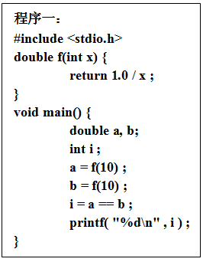
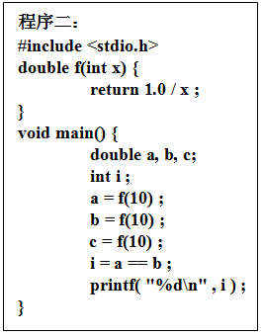
IA-32浮点操作举例
问题：使用老版本gcc –O2编译时，程序一输出0，程序二输出却是1，是什么原因造成的？
f(10)的值是多少？机器数是多少？

Slide 45
IA-32浮点操作举例
double f(int x)
{
return 1.0 / x ;
}
8048328: 55 push %ebp
8048329: 89 e5 mov %esp,%ebp
804832b: d9 e8 fld1
804832d: da 75 08 fidivl 0x8(%ebp)
8048330: c9 leave
8048331: c3 ret
两条重要指令的功能如下。
fld1：将常数1压入栈顶ST(0)
fidivl：将指定存储单元操作数M[R[ebp]+8]中的int型数转换为double型，
再将ST(0)除以该数，并将结果存入ST(0)中
f(10)=0.1
0.1=0.00011[0011]B= 0.00011 0011 0011 0011 0011 0011 0011…B

Slide 46
IA-32浮点操作举例
…
a = f(10) ;
b = f(10) ;
i = a == b;
…
08048334 <main>:
8048334: 55 push %ebp
8048335: 89 e5 mov %esp,%ebp
8048337: 83 ec 08 sub $0x8,%esp
804833a: 83 e4 f0 and $0xfffffff0,%esp
804833d: 83 ec 0c sub $0xc,%esp
8048340: 6a 0a push $0xa
8048342: e8 e1 ff ff ff call 8048328 <f> //计算a=f(10)
8048347: dd 5d f8 fstpl 0xfffffff8(%ebp) //a存入内存
804834a: c7 04 24 0a 00 00 00 movl $0xa,(%esp)
8048351: e8 d2 ff ff ff call 8048328 <f> //计算b=f(10)
8048356: dd 45 f8 fldl 0xfffffff8(%ebp) //a入栈顶
8048359: 58 pop %eax
804835a: da e9 fucompp //比较ST(0)a和ST(1)b
804835c: df e0 fnstsw %ax //把FPU状态字送到AX
804835e: 80 e4 45 and $0x45,%ah
8048361: 80 fc 40 cmp $0x40,%ah
8048364: 0f 94 c0 sete %al
8048367: 5a pop %edx
8048368: 0f b6 c0 movzbl %al,%eax
804836b: 50 push %eax
804836c: 68 d8 83 04 08 push $0x80483d8
8048371: e8 f2 fe ff ff call 8048268 <_init+0x38>
8048376: c9 leave
8048377: c3 ret
80位→64位
64位→80位
0.1是无限循环小数，无法精确表示，因而，比较时，a舍入过而b没有舍入过，故 a≠b

Slide 47
IA-32浮点操作举例
…
a = f(10) ;
b = f(10) ;
c = f(10) ;
i = a == b;
…
8048342: e8 e1 ff ff ff call 8048328 <f> //计算a
8048347: dd 5d f8 fstpl 0xfffffff8(%ebp) //把a存回内存
//a产生精度损失
804834a: c7 04 24 0a 00 00 00 movl $0xa,(%esp,1)
8048351: e8 d2 ff ff ff call 8048328 <f> //计算b
8048356: dd 5d f0 fstpl 0xfffffff0(%ebp) //把b存回内存
//b产生精度损失
8048359: c7 04 24 0a 00 00 00 movl $0xa,(%esp,1)
8048360: e8 c3 ff ff ff call 8048328 <f> //计算c
8048365: dd d8 fstp %st(0)
8048367: dd 45 f8 fldl 0xfffffff8(%ebp) //从内存中载入a
804836a: dd 45 f0 fldl 0xfffffff0(%ebp) //从内存中载入b
804836d: d9 c9 fxch %st(1)
804836f: 58 pop %eax
8048370: da e9 fucompp //比较a , b
8048372: df e0 fnstsw %ax
0.1是无限循环小数，无法精确表示，因而，比较时，a和b都是舍入过的，故 a=b！

Slide 48
IA-32浮点操作举例
从这个例子可以看出
  编译器的设计和硬件结构紧密相关。
  对于编译器设计者来说，只有真正了解底层硬件结构和真正理解指令集体系结构，才能够翻译出没有错误的目标代码，并为程序员完全屏蔽掉硬件实现的细节，方便应用程序员开发出可靠的程序。
  对于应用程序开发者来说，也只有真正了解底层硬件的结构，才有能力编制出高效的程序，能够快速定位出错的地方，并对程序的行为作出正确的判断。

Slide 49
总结
按位运算指令
控制转移指令

Slide 50
第三章 程序的转换与机器级表示
第4课 C语言程序的机器级表示（上）
Notes:
尊敬的各位评委，早上好，我是来自网络工程专业的徐玉，以下从教学、育人、专业建设、科研四方面介绍我的申报情况。

Slide 51
提纲
过程调用的机器级表示
  过程调用概述
  过程调用的栈和栈桢
  过程调用的参数传递

Slide 52
过程调用
程序员可使用参数将过程与其他程序及数据进行分离
调用过程只要传送输入参数给被调用过程，最后再由被调用过程返回结果参数给调用过程
引入过程使得每个程序员只需要关注本模块中函数或过程的编写任务
在C语言中，过程和函数是等价的

Slide 53
过程调用的机器级表示
以下过程（函数）调用对应的机器级代码是什么？
如何将t1(125)、t2(80)分别传递给add中的形式参数x、y
add函数执行的结果如何返回给caller?
int add ( int x, int y ) {
return x+y;
}
int main ( ) {
int t1 = 125;
int t2 = 80;
int sum = add (t1, t2);
return sum;
}
main： add：
存放参数 取出参数
调出add执行 执行
存返回结果
返回main
add
main
为了统一，模块代码之间必须遵循调用接口约定，称为调用约定(calling convention)，具体由ABI规范定义，编译器强制执行，汇编语言程序员也必须强制按照这些约定执行，包括寄存器的使用、栈帧的建立和参数传递等。

Slide 54
可执行文件的存储器映像
IA-32中参数通过栈来传递
栈（stack）在哪里？
内核虚存区
1GB
0xC00000000
用户栈（User stack）
动态生成
ELF 头
0
从高地址向低地址增长！
ESP
(栈顶)
程序（段）头表
.init 节
共享库区域
.text 节
.rodata 节
.data 节
堆（heap）
(由malloc动态生成)
brk
.bss 节
.symtab 节
读写数据段
(.data, .bss)
从可执行文件装入
.debug 节
只读代码段
(.init, .text, .rodata)
.line 节
0x08048000
.strtab 节
未使用
0

Slide 55
过程调用的机器级表示
main： add：
存放参数 取出参数
调出add执行 执行
存返回结果
返回main
何为现场？
通用寄存器的内容！
为何要保存现场？
因为所有过程共享一套通用寄存器
add(t1,t2)
过程调用的执行步骤(P为调用者，Q为被调用者)
  （1）P将入口参数（实参）放到Q能访问到的地方；
  （2）P保存返回地址，然后将控制转移到Q；
  （3）Q保存P的现场，并为自己的非静态局部变量分配空间；
  （4）执行Q的过程体（函数体）；
  （5）Q恢复P的现场，释放局部变量空间；
  （6）Q取出返回地址，将控制转移到P。
P过程
CALL指令
准备阶段
处理阶段
Q过程
结束阶段
RET指令

Slide 56
单选题
10分
假设P为调用过程，Q为被调用过程，程序在IA-32处理器上执行，以下有关过程调用的叙述中，错误的是（ ）。
A
C语言程序中的函数调用就是过程调用
B
从P传到Q的实参无需重新分配空间存放
C
从P跳转到Q执行应使用CALL指令
D
从Q跳回到P执行应使用RET指令
提交

Slide 57
单选题
10分
假设P为调用过程，Q为被调用过程，程序在IA-32处理器上执行，以下是C语言程序中过程调用所涉及的操作：
① 过程Q保存P的现场，并为非静态局部变量分配空间
② 过程P将实参存放到Q能访问到的地方
③ 过程P将返回地址存放到特定处，并跳转到Q执行/call
④ 过程Q取出返回地址，并跳转回到过程P执行
⑤ 过程Q恢复P的现场，并释放局部变量所占空间
⑥ 执行过程Q的函数体
A
②→③→④→①→⑤→⑥
B
②→③→①→④→⑥→⑤
C
②→③→①→⑥→⑤→④
D
②→③→①→⑤→⑥→④
提交

Slide 58
提纲
过程调用的机器级表示
  过程调用概述
  过程调用的栈和栈桢
  过程调用的参数传递

Slide 59
i386 System V ABI规范约定
  调用者保存寄存器：EAX、EDX、ECX
  当过程P调用过程Q时，Q可以直接使用这三个寄存器，不用将它们的值保存到栈中。如果P在从Q返回后还要用这三个寄存器的话，P应在转到Q之前先保存，并在从Q返回后先恢复它们的值再使用。
  被调用者保存寄存器：EBX、ESI、EDI
  Q必须先将它们的值保存到栈中再使用它们，并在返回P之前恢复它们的值。
  EBP和ESP分别是帧指针寄存器和栈指针寄存器，分别用来指向当前栈帧的底部和顶部。
  函数返回值32位放EAX，64位放EDX-EAX
问题：为减少准备和结束阶段的开销，每个过程应先使用哪些寄存器？
EAX、ECX、EDX！

Slide 60
栈和栈帧
IA-32使用栈来支持过程的嵌套调用，过程的入口参数、返回地址、被保存寄存器的值、被调用过程中的非静态局部变量都会被压入栈中
栈从高地址向低地址增长，栈顶用ESP寄存器指示
每个过程都有自己的栈区，称为栈帧，一个栈由若干栈帧组成
每个栈帧用帧指针寄存器EBP指定起始位置，当前栈帧的范围在EBP（固定不变）和ESP（随着数据入栈动态移动）之间

Slide 61
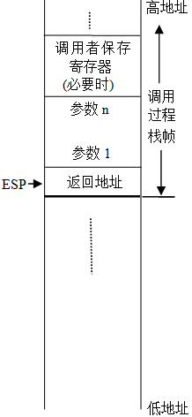
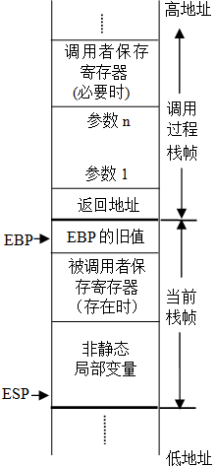
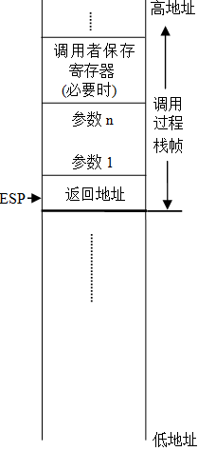
过程调用过程中栈和栈帧的变化
①
②
④
Q的栈帧被释放
Auto型变量失效
③
函数的局部变量只在自己的栈帧中有效，可以与其他函数的局部变量同名
Q(参数1，…，参数n);
Auto型变量只在这有效
外部参照型变量和静态变量被分配在静态数据区，具有全局生存性

Slide 62
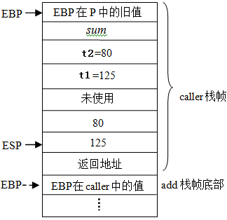
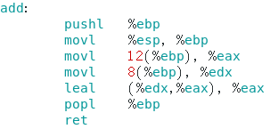
一个简单的过程调用例子
int add ( int x, int y ) {
return x+y;
}
int caller ( ) {
int t1 = 125;
int t2 = 80;
int sum = add (t1, t2);
return sum;
}
add
caller
P
caller
帧底
-4
-8
-12
每个非叶子函数栈帧的大小必须是16字节的倍数
-16
caller：
pushl %ebp
movl %esp, %ebp
subl $24, %esp
movl $125, -12(%ebp)
movl $80, -8(%ebp)
movl -8(%ebp), %eax
movl %eax, 4(%esp)
movl -12(%ebp), %eax
movl %eax, (%esp)
call add
movl %eax, -4(%ebp)
movl -4(%ebp), %eax
leave
ret
-20
栈中参数按4字节对齐，(unsigned) char、(unsigned) short
也都分配4个字节
ESP+4
准备阶段
分配局部变量
准备入口参数
返回参数总在EAX中
准备返回参数
结束阶段
movl %ebp, %esp
popl %ebp

Slide 63
单选题
10分
以下是有关IA-32/Linux（GCC）的过程调用的叙述，错误的是（ ）。
A
在过程中通常先使用被调用者保存寄存器
B
每个非叶子过程都有一个栈帧，其大小为16B的倍数
C
EBP寄存器中的内容指向对应栈帧（stack frame）的底部
D
每个栈帧底部单元中存放其调用过程的EBP内容
提交

Slide 64
过程（函数）的结构
一个C过程的大致结构如下：
  准备阶段
    形成帧底：push指令 和 mov指令
    生成栈帧（如果需要的话）：sub指令 或 and指令
    保存现场（如果有被调用者保存寄存器） ：push指令
  过程（函数）体
    分配局部变量空间，并赋值
    具体处理逻辑，如果遇到函数调用时
      准备参数：将实参送栈帧入口参数处
      CALL指令：保存返回地址并转被调用函数
    在EAX中准备返回参数
  结束阶段
    退栈：leave指令 或 pop指令
    取返回地址返回：ret指令

Slide 65
一个简单的过程调用例子
int add ( int x, int y ) {
return x+y;
}
int caller ( ) {
int t1 = 125;
int t2 = 80;
int sum = add (t1, t2);
return sum;
}
add
caller
P
caller
帧底
-4
-8
-12
-16
caller：
pushl %ebp
movl %esp, %ebp
subl $24, %esp
movl $125, -12(%ebp)
movl $80, -8(%ebp)
movl -8(%ebp), %eax
movl %eax, 4(%esp)
movl -12(%ebp), %eax
movl %eax, (%esp)
call add
movl %eax, -4(%ebp)
movl -4(%ebp), %eax
leave
ret
准备阶段
-20
ESP+4
分配局部变量
准备入口参数
返回参数总在EAX中
准备返回参数
add函数开始是什么？
pushl %ebp
movl %esp, %ebp
结束阶段
movl %ebp, %esp
popl %ebp

Slide 66
提纲
过程调用的机器级表示
  过程调用概述
  过程调用的栈和栈桢
  过程调用的参数传递

Slide 67
过程调用参数传递举例
程序一
#include <stdio.h>
main ( )
{
int a=15, b=22;
printf (“a=%d\tb=%d\n”, a, b);
swap (&a, &b);
printf (“a=%d\tb=%d\n”, a, b);
}
swap (int *x, int *y )
{
int t=*x;
*x=*y;
*y=t;
}
程序二
#include <stdio.h>
main ( )
{
int a=15, b=22;
printf (“a=%d\tb=%d\n”, a, b);
swap (a, b);
printf (“a=%d\tb=%d\n”, a, b);
}
swap (int x, int y )
{
int t=x;
x=y;
y=t;
}
按地址传递参数
按值传递参数
执行结果？为什么？
程序一的输出：
a=15 b=22
a=22 b=15
程序二的输出：
a=15 b=22
a=15 b=22

Slide 68
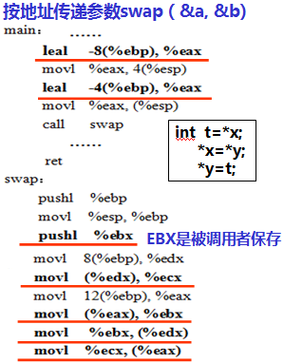
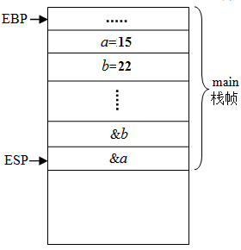
过程调用参数传递举例
22
15
EBP+12
EBP+8
返回地址
EBP
EBP在main中的值
EBX在main中的值
R[ecx]←M[&a]=15
局部变量a和b进行了交换
R[ebx]←M[&b]=22
M[&a] ← R[ebx] =22
M[&b] ← R[ecx] = 15

Slide 69
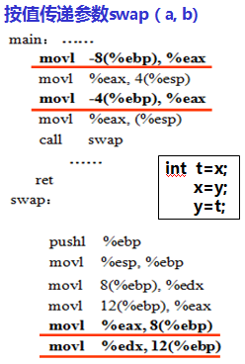
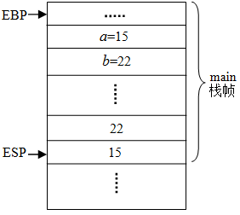
过程调用参数传递举例
15
EBP+12
22
EBP+8
返回地址
EBP
EBP在main中的值
R[edx]←15
局部变量a和b没有交换，交换的仅是入口参数
R[eax]←22
M[R[ebp]+8] ← R[eax] =22
M[R[ebp]+12] ← R[edx] =15

Slide 70
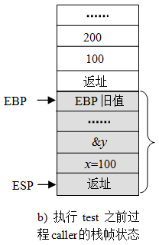
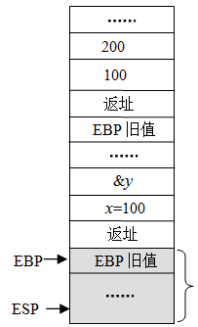
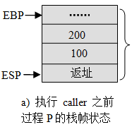
例3.9
&y:
300
1 void test ( int x, int *ptr )
2 {
3 if ( x>0 && *ptr>0 )
4 *ptr+=x;
5 }
6
7 void caller (int a, int y )
8 {
9 int x = a>0 ? a : a+100;
10 test (x, &y)；
11 }
调用caller的过程为P，P中给出形参a和y的
实参分别是100和200，画出相应栈帧中的状态，并回答下列问题。
（1）test的形参是按值传递还是按地址传递？test的形参ptr对应的实参是一个
什么类型的值？
（2）test中被改变的*ptr的结果如何返回给它的调用过程caller？
（3）caller中被改变的y的结果能否返回给过程P？为什么？
test
caller
P
&a:
P
100 200
caller
则函数返回400
caller执行过程中，在进入test之前一刻栈中的状态如何？
若return x+y；
进入test并生成其栈帧后，栈中状态如何？
前者按值、后者按地址。一定是一个地址
第10行执行后，P帧中200变成300，test退帧后，caller中通过y引用该值300
第11行执行后caller退帧并返回P，因P中无变量与之对应，故无法引用该值300

Slide 71
单选题
10分
以下是有关IA-32/Linux的过程调用的叙述，错误的是（ ）。
A
每进行一次过程调用，用户栈从高地址向低地址增长出一个栈帧
B
从被调用过程返回调用过程之前，被调用过程会释放自己的栈帧
C
只能通过将栈指针ESP作为基址寄存器来访问用户栈中的数据
D
过程嵌套调用深度越深，栈中栈帧个数越多，严重时会发生栈溢出
提交

Slide 72
总结
按位运算指令
控制转移指令
过程调用的机器级表示
  过程调用概述
  过程调用的栈和栈桢
  过程调用的参数传递
  完成SPOC作业

